Slide 1
행위자-연결망이론과 회계학연구
Actor-Network Theory and
Accounting Research
김석웅(동의대)
한국국제회계학회 추계국제학술발표대회
2011년 10월 22일(토)
한밭대학교

Slide 2
목차
I. 서론
II. 회계학에서 사회학방법론
III. 행위자연결망이론의 의의
IV. 행위자연결망이론과 회계학연구
V. 결론

Slide 3
회계학에서 사회학방법론
실증적 방법론, 비판적 방법론, 해석적 방법론
주류방법론: 실증적 방법론→ 자연과학적 방법론
귀납주의, 계량경제학, 신고전파경제학
회계현상; 사회현상 → 비실증적 방법론(이원론)
사회학: 사회현상일반을 다루는 학문
사회학의 다양한 이론과 방법론 도입
실증적 방법론, 비실증적 방법론
(해석적 방법론, 비판적 방법론)

Slide 4
사회학의 도입
거시적 관점: Karl Marx(1885),
Werner Sombart(1902), Max Weber(1956)
미시적 관점: 1950년대 이후: 기업내부의 회계담당자의 행동(예산편성)관찰 → 행동과학회계
1970년대 이후: 비실증적 방법론을 집중 게재하는 회계학술지 창간
Accounting, Organizations and Society(1976)
Accounting, Auditing and Accountability Journal(1988)
Management Accounting Research(1989)
Critical Perspectives on Accounting(1990)
Qualitative Research in Accounting and Management(2003)

Slide 5
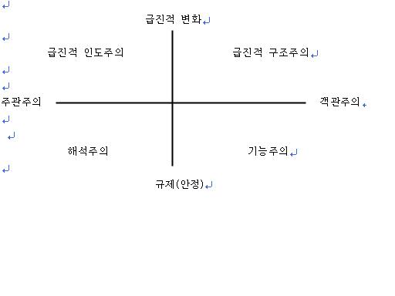
Burrell and Morgan(1979)의 이론도입
실증적 방법론, 해석적 방법론,
비판적 방법론

Slide 6
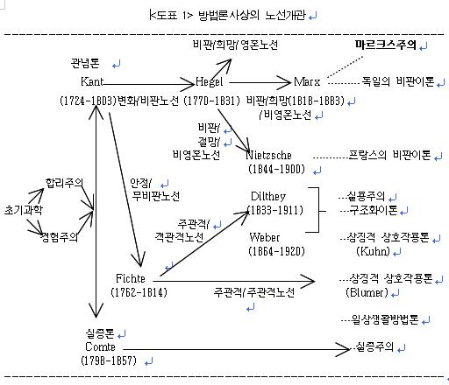

Slide 7
행위자 연결망 이론
(actor-network theory /ANT) 란 ?
프랑스의 Bruno Latour, Michel Callon, 영국의 John Law 등의 학자들에 의해 정립
연구 배경
실험실연구를 통해서 과학에 대한 (인간들 사이의)순수한 ‘사회적’ 설명은 과학의 현실과는 다르며 따라서 실패할 수밖에 없는 것임을
깨달음
인간만을 행위자로 상정해온 기존의 사회학을 단지 확장하여
과학에 적용하려는 시도는 실패로 귀결됨

Slide 8
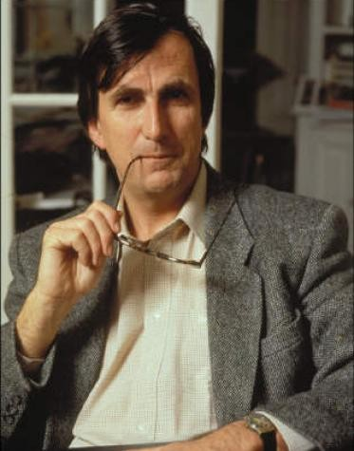
라투어(Bruno Latour)
영어권에서는 ‘브루노 라투어’
1947 프랑스 부르고뉴 지방 본느에서 탄생
대학에서는 철학 및 성경해석 분야로
학위를 받음
아프리카(알제리)에 건너가서 인류학적 현지조사 훈련을 통해 사회과학으로 학문적 관심을 가짐.

Slide 9
라투어(Bruno Latour)
미국 실험실에 대한 민속지 연구를 수행함->과학학분야 관심
1982년 파리 국립고등광업대학교 혁신사회학센터에 합류
미셸 칼롱(Michel Callon)과 더불어
'행위자-연결망 이론‘(Actor-Network Theory, ANT)을 본격적으로 이론화

Slide 10
라투어(Bruno Latour)
기술과 같은 비인간(nonhuman)을 행위자(actor)로서 인간과 ‘대칭적’으로 볼 것을 제안
기술은 수동적인 존재가 아니라 어느 정도의 능동성을 갖고 있음.
즉 인간의 행위를 바꿀 수 있음
행위자-연결망 이론
  “사회”에 대한 재해석
  사회 = 인간-비인간의 연결 집합체

Slide 11
ANT의 주요개념
1, 행위자(actor) 또는 행위소(actant):
인간행위자와 비인간행위자
2. 연결망(network): 인간과 비인간을 묶는 역할.
3. 매개자(intermediary, mediator): 텍스트(논문, 저서),
기술적 인공물(과학장비, 기술), 인간과 숙련(기술, 노하우), 화폐
4. 기입(inscription): 어떤 실체가 기록으로 구현되면서 겪는
모든 종류의 변형.
5. 번역(translation): 어떤 행위가 발생하기 위해 필요한
매개를 해주는 다른 행위자들을 통한 모든 치환(displacement).
ANT를 “번역의 사회학”
6. 암흑상자(blackbox): 어떤 행위자연결망이 안전성을 보이
고 유연하게 작용할 때, 그 상태를 말한다.

Slide 12
ANT의 번역과정
1. 문제화(problematization)
2. 이해관계부여(interessement)
3. 가입 또는 역할부여(enrollment)
4. 동원화(mobilisation)
5. 출현→발전(수렴/분산)→안정화

Slide 13
행위자 연결망 이론의 주장
그래프, 설계도, 표본, 기관, 병균, 기술과 같은 '비인간'에 주목해야한다고 주장
인간과 비인간이 어떤 동맹을 맺느냐에 따라 큰 차이가 발생
과학적 사실이 만들어지는 과정에는 인간들만 아니라 비인간(실험대상, 실험기구 등)도 행위자의 역할을 함
인간/비인간을 선험적으로 구분하지 않고 세계가 어떻게 실체들의 행위에 따라 만들어지는가를 이해하고자 한다.

Slide 14
행위자 연결망 이론의 주장
ANT에서 힘을 가진 사람은?
다양한 비인간을 길들여서 이들과 동맹을 맺고,
이들의 힘을 빌린 사람을 뜻함.
과학기술, technoscience란 ?
비인간요소를 우리에게 의미 있는 존재로 바꾸어주는
인간의 활동
따라서 과학기술은 권력의 속성을 이해하거나 권력을
생성하는 데 필수적인 요소이다.

Slide 15
행위자 연결망 이론의 전망
ANT는 인간과 비인간 사이에 만들어지는 변덕스러운
네트워크라는 개념을 이용해서 실패한 기술과 사회적
요소의 관계를 분석하는 데 흥미로운 성과를 냈고,
불확실하고 유동적인 세상을 분석하기를 원하는 의료
사회학, 지리학, 경영학, 조직학, IT이론, 금융학, 회계학 등으로 점차 확산.

Slide 16
우리 나라에서 행위자연결망이론의 선행연구(이론)
1. 김환석(1997), 과학사회학의 행위자-연결망 이론,
사회과학연구 10
2. 김환석(1997), 과학기술에 대한 사회학적 이해,
과학사상, 봄호,
3. 김환석(2001), STS(과학기술학)와 사회학의 혁신: 행위자-
연결망이론(ANT)을 중심으로, 과학기술학연구, 1(1)
4. 김숙진(2010), 행위자-연결망 이론을 통한 과학과 자연의
재해석, 대한지리학회지, 45(4).
5. 홍성욱(2008), “기술은 인간처럼 행동한다,” 이중원⋅홍성욱
외 지음, 필로테크놀로지를 말 한다, 해나무, pp.124-153.
6. ______엮음(2010), 인간⋅사물⋅동맹, 이음.

Slide 17
우리 나라에서 행위자연결망이론의 선행연구(응용)
안형준(2009), 이소연은 우주인인가 관광객인가?;ANT의 관점으로 본 한국최초우주인 논쟁. 과학기술학연구 9(1)
2. 김숙진(2006), 생태 환경 공간의 생산과 그 혼종성(hybridity)
에 대한 분석: 청계천 복원을 사례로. 한국도시지리학회지 9(2).
3. 김기혁(2003), 부산 김해평야 농업지역 친환경농업의 행위
자-연결망 연구. 한국지역지리학회지 9(3)
4. 문용갑, 류자현(2006), 번역으로서 정보시스템: 교육정보시스템을
중심으로. 한국사회학, 40(3)
5. 강윤재(2007), “황우석과 파스퇴르 그리고 ANT”, 과학기술학연구,
7(1).

Slide 18
행위자연결망이론과
‘회계학연구’

Slide 19
프랑스 사회학자들의 방법론을 인용한 회계학논문의 수 (2008년까지)
학술지, 창간년도 | Foucault | Latour | Bourdieu | Derrida | Baudrillard | Barthes | 합계
 | 1926-84 | 1947- | 1930-2002 | 1930-04 | 1929-2007 | 1915-80
AOS 1976 | 139 | 91 | 48 | 31 | 20 | 13 | 342
CPA 1990 | 114 | 33 | 41 | 21 | 17 | 9 | 235
AAAJ1988 | 82 | 40 | 24 | 22 | 10 | 12 | 190
EAR 1992 | 18 | 6 | 4 | 6 | 2 | 6 | 42
MAR1990 | 10 | 17 | 6 | 0 | 0 | 0 | 33
합계 | 363 | 187 | 123 | 80 | 49 | 40 | 842

Slide 20
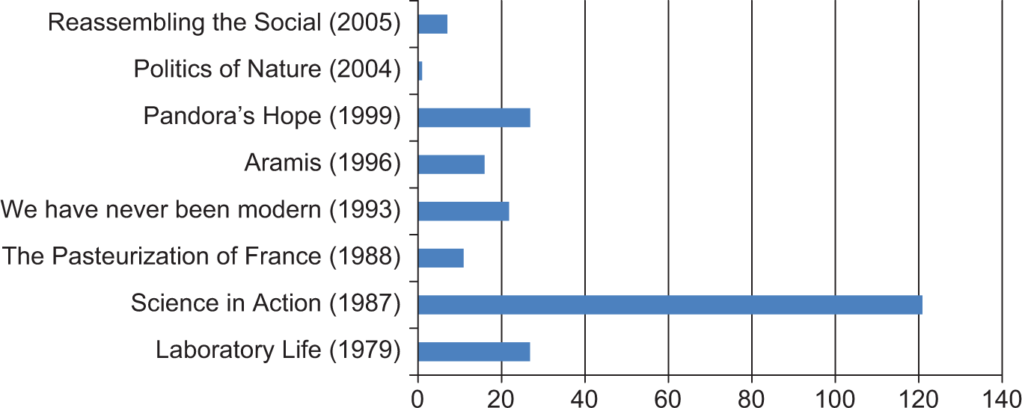
<도표2> 1988년-2008년에 AOS, AAAJ, MAR, CPA에 인용된 Latour의 저서들의 빈도

Slide 21
회계학의 선행연구
초기 이론소개
1980년대 후반: Hines(1988), Pinch et al.(1989).
1990년대 초반: AOS에 Miller(1990, 1991), Robson
(1991, 1992), Preston et al.(1992) 등이 게재.
1996년에 Latour가 Power(ed), Accounting and
Science라는 책의 서문에 기고. → 과학기술(사회)학과
회계학의 관련성에 대한 관심증가

Slide 22
Latour의 Science in Action을 주로 참고한 회계학연구
--------------------------------------------------------------------------------------
논문 핵심개념 , 회계현상, 연구유형 경험적 증거
--------------------------------------------------------------------------------------
Miller(1990): 연결망, 계산의 중심; 회계일반; 역사적 분석; 역사적 문헌
--------------------------------------------------------------------------------------
Miller(1991): 번역, 원격행위, 할인현금 역사적 분석; 역사적 문헌
축적주기 흐름기법;
--------------------------------------------------------------------------------------
Robson(1991): 번역 회계기준과 역사적 분석; 문헌
기준제정기관;
--------------------------------------------------------------------------------------
Robson(1992): 원격행위, 기입, 번역 ; 회계일반; 이론적 연구; 문헌
--------------------------------------------------------------------------------------

Slide 23
---------------------------------------------------------------------------------------
논문 , 핵심개념 , 회계현상, 연구유형, 경험적 증거
---------------------------------------------------------------------------------------
Preston et al 조성, 암흑상자; 예산시스템; 사례연구; 질적 면접
(1992): 연결망, 번역 문헌, 관찰
---------------------------------------------------------------------------------------
Chua(1995): 조성, 동맹, 연결망; 관리회계시스템 ; 민속지학; 관찰
행위자, 행위자연결망 사례연구
비인간자원, 기입,
관심도구
---------------------------------------------------------------------------------------
Mouritsen et al. 실행성, 동원; 지적자본; 17개기업; 면접, 설문지
(2001): 기입도구, 비인간; 장기연구 관찰
번역
---------------------------------------------------------------------------------------
Jones and 연결망, 동맹, 비인간; 활동기준 사건의 문헌,
Dugdale(2002) ;암흑상자, 번역, 기입; 원가계산; 재구성 ; 과학적 논문
---------------------------------------------------------------------------------------

Slide 24
Llewellynn and 계산중심점, 동맹; 벤치마킹; 비판적 문헌,
Northcott(2005); 등록, 축적주기; 담론분석 ; 면접
----------------------------------------------------------------------------------------
Gendron et al 번역, 사실구축 성과감사 사례연구 면접
(2007) ; 동맹, 연결망 측정
---------------------------------------------------------------------------------------
Quattrone and 번역, 기입 ERP 두 개의 면접, 문헌
Hopper(2007); 계산중심점 사례연구
---------------------------------------------------------------------------------------

Slide 25
문제점
ANT는 비판성이 결여되어 있다.
정치적 편향과 도덕성의 문제를 무시한다.
인간과 비인간 사이의 구별을 적절히 개념화하지 못한다(비인간이 행위능력을 가진다?).
연결망분석에서 실체들을 어떻게 따라갈 것인가를 검토하는데서 문제점을 가진다.
ANT설명이 행위자와 연결망의 포함/제외, 사회적/기술적 특권과 지위의 역할, 행위기능과 구조의 구분 등에 관한 일단의 논란을 일으킨다.

Slide 26
결론
오늘날의 인간사회는 과학기술 없이는 구성될 수도 없고 유지될 수 도 없다는 사실을 보여주고자 한다.
사람은 사람들과의 관계(인간관계, 권력관계 등) 속에서만 살아가는 것이 아니라, 물건, 기술 등의 비인간과도 관계를 맺으며 살아간다. 따라서 더욱 바람직한 사회를 만들기 위해서는 과학기술의 기능과 역할 즉, 물건의 정치학(politics of things)에 관심을 기울어야 한다.
회계의 현상이나 기법도 비인간행위자로 간주하여 회계의 신기술(기법)도입에 의한 회계변화를 살펴볼 때 행위자연결망이론을 적용해 볼 수 있다.

